Slide 1
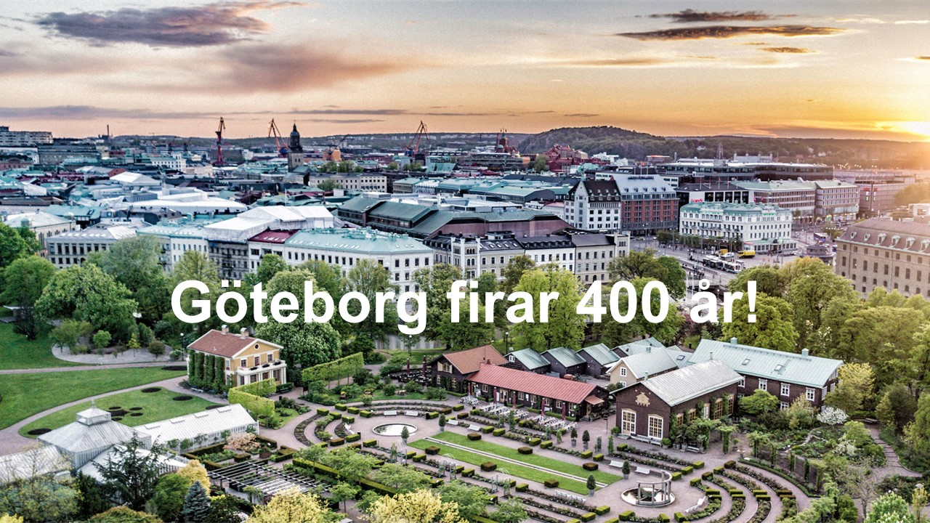
Notes:
Göteborg firar 400 år!

Slide 2
Notes:
(tre bilder klickas fram)
Bild på Gustav II Adolf
Den 4:e juni 1621 fick Göteborg sina stadsprivilegier av Gustaf II Adolf.
Göteborgs Stad bestämde sig tidigt för att 400-årsjubileet ska användas som en katalysator och en milstolpe i stadens utveckling där processer sätts i gång som stärker och bidrar till att göra Göteborg till en ännu bättre stad – att leva och verka i, och att besöka.
Göteborg & Co fick redan 2009 uppdraget från kommunstyrelsen att ta fram en jubileumsplan och leda och involvera stad, region, akademi, näringsliv, föreningar med mera i jubileumsarbetet.
Bild på göteborgare med idéer
Jubileumsplanen grundar sig bland annat på tusentals idéer och drömmar om framtiden från göteborgarna. Öppen dialog och samskapande genomsyrar hela jubileumsarbetet.
Bild på ”trädet” - vägen framåt
Vägen till firandet används för att gå från idé till verklighet och få saker att hända. Varje år har haft ett särskilt fokus att samlas kring. Tillsammans har stadens förvaltningar och bolag utvecklat en öppen modell för samverkan och inkludering. Nya aktörer välkomnas ständigt att bli en del av jubileet och bidra till stadens utveckling med aktiviteter och upplevelser.
Riktningen är stadens vision för Göteborgs 400-årsjubileum: Göteborg ska vara internationellt känd som en modig förebild för hållbar tillväxt. Vi är en innovativ, öppen och inkluderande stad där alla invånare känner mening och delaktighet. Visionen är ledstjärna och tillsammans skapar vi bestående värden för framtiden.

Slide 3
Notes:
Som ni ser är det mängder av jubileumssatsningar, produkter och aktiviteter som genererats tack vare mångas engagemang på vägen till jubileet.
Det handlar om
Stadens satsningar utifrån göteborgarnas idéer
Hundratals initiativ, upplevelser och produkter från jubileumsaktörer inom näringsliv, föreningar, organisationer, akademi, stad och region
(Här kan man själv berätta om sin egen jubileumssatsning)

Slide 4
Var med och fira Göteborg 400 år!
Notes:
År 2020 kom pandemin och ändrade förutsättningarna för det stora publika jubileumsfirandet som var planerat till 2021. Göteborg & Co fick då ett nytt uppdrag av kommunfullmäktige att arrangera ett coronasäkert, historiskt firande på stadens 400-årsdag den 4 juni 2021. Det blev ett till stora delar digitalt firande som flera hundra tusen tog del av på arbetsplatser, i skolor och med nära och kära.
Nu siktar vi på sommaren 2023 då göteborgare och hela världen bjuds in för att fira Göteborgs historia och framtid och allt som åstadkommits på vägen till jubileet.
Sommaren inleds med Göteborgs Jubileumsfestival i Frihamnen och följs av Prototyp Göteborg - med staden som utställning, samt ett pärlband av firande med jubileumssatsningar, 100-åriga institutioner och en final med bland annat Göteborgsvarvet Marathon, Frihamnsdagarna, Jubileumsparad och ett Kulturkalas med Jubileumsprägel.
Hur vill ni/vi vara en del av firandet? Vad vill ni/vi berätta om er/vår utvecklingsresa och hur den skapar bestående värden för framtiden?

Slide 5
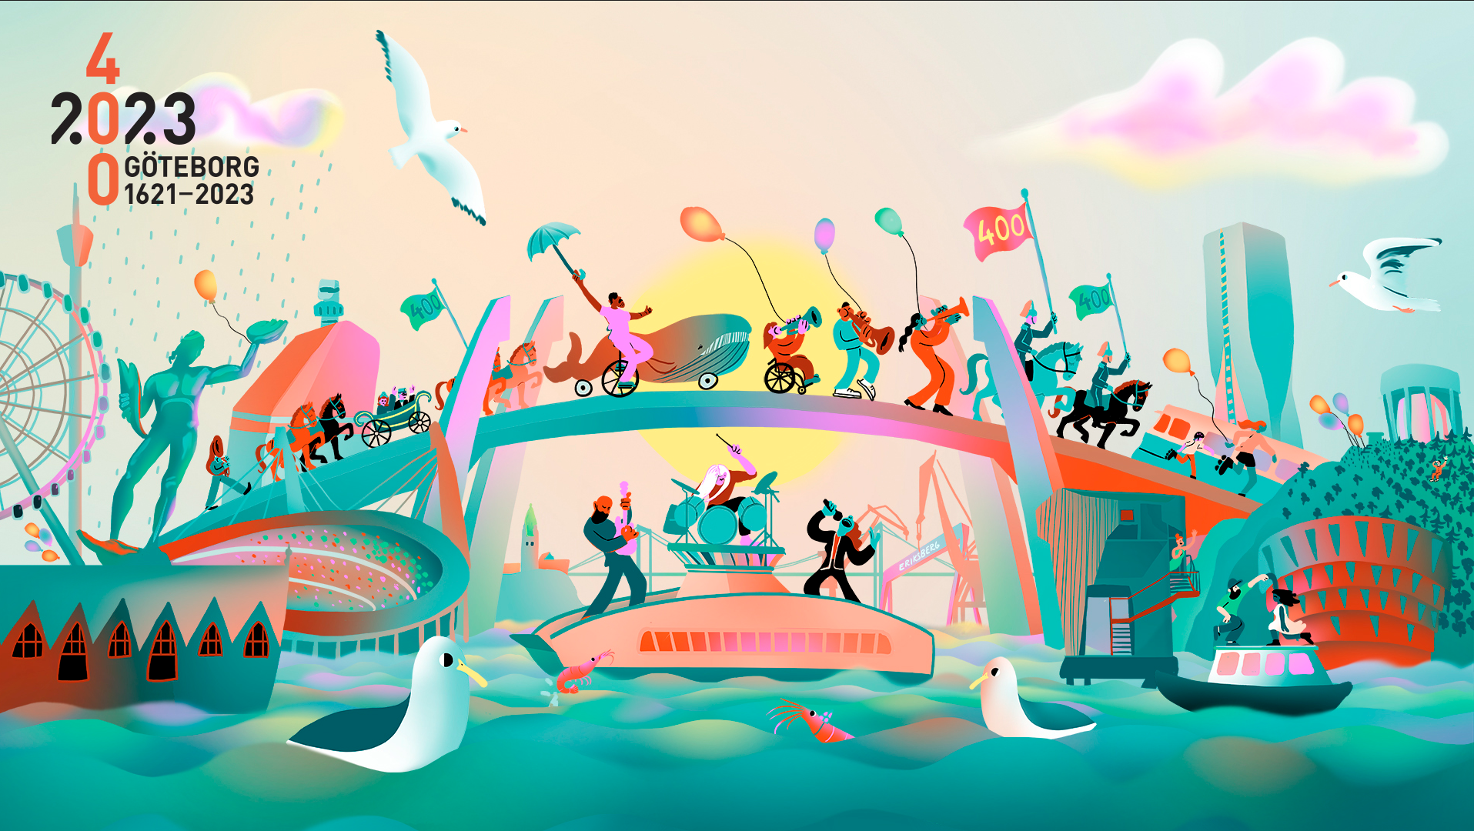
Notes:
Bästa sommaren på 400 år
År 2020 kom pandemin och ändrade förutsättningarna för det stora publika jubileumsfirandet som var planerat till 2021. Göteborg & Co fick då ett nytt uppdrag av kommunfullmäktige att arrangera ett coronasäkert, historiskt firande på stadens 400-årsdag den 4 juni 2021. Det blev ett till stora delar digitalt firande som flera hundra tusen tog del av på arbetsplatser, i skolor och med nära och kära.
Nu är det dags för det publika firandet för alla på flera platser i Göteborg.

Slide 6
Notes:
Det här är vårt gemensamma firande.
Fundera på hur ni vill ha det utifrån er verksamhet.
Hur kan ni kan vara en aktiv del i firandet?
Välkommen att höra av er till Jubileumsorganisationen på Göteborg & Co.

